Slide 1
Anaconda, Tensorflow, keras環境安裝
Speaker: Malo

Slide 2
密技
初學沒事就用colab吧!
初學沒事就用colab吧!!
初學沒事就用colab吧!!!
很重要，所以講三次

Slide 3
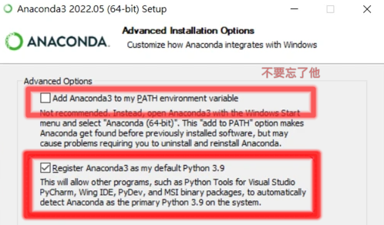
環境設定
安裝anaconda
https://www.anaconda.com/products/distribution
目前是用 (Anaconda3-2022.05-Windows-x86_64)
如果你是初學，強烈建議安裝時:
以一般個人user環境安裝，不要用all user
安裝時，讓他幫你加入path
可以的話，給他【V】打勾起來

Slide 4
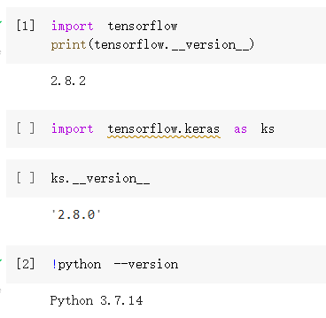
Colab的套件版本

Slide 5
環境設定
打開【終端機】
查conda版本
conda -V
查有幾個conda的虛擬環境
conda env list
建立新環境
conda create --name py37tf python=3.7.1
啟用虛擬環境
conda activate py37tf
直接安裝需要的套件
pip install tensorflow==2.3.0 pandas==1.3.5 statsmodels matplotlib jupyter
安裝完成後，啟動jupyter notebook開始開發程式
jupyter-notebook
離開目前的conda env (回到base)
conda deactivate

Slide 6
環境設定(跟colab同版次)
打開【終端機】
查conda版本
conda -V
查有幾個conda的虛擬環境
conda env list
建立新環境
conda create --name py37tf python=3.7.1
啟用虛擬環境
conda activate py37tf
直接安裝需要的套件
pip install tensorflow==2.8.2 pandas==1.3.5 statsmodels matplotlib jupyter
安裝完成後，啟動jupyter notebook開始開發程式
jupyter-notebook
離開目前的conda env (回到base)
conda deactivate

Slide 7
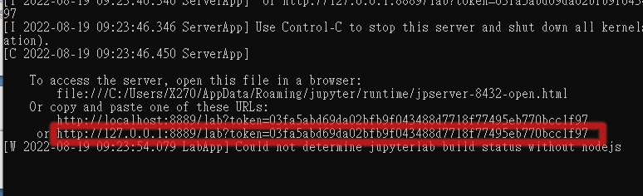
環境設定
未來開啟程式都這樣做:
打開【終端機】
conda activate py37tf
jupyter-notebook
如果沒有自動在瀏覽器執行jupyter，請複製這一段，自行貼到瀏覽器上

Slide 8
常見的問題
電腦是公司的，MIS鎖很多，安裝過程有因為權限問題裝不起來，造成環境有問題
MIS安裝權限給予不足，安裝過程一下子切到高權限，裝完再切到一般權限，結果一般使用者權限不足，跑不出來
使用Macbook
使用macbook M1
使用Linux環境

Slide 9
==== 我是分隔線 ====

Slide 10
早期設定方式(去年)
以下為早期設定tensorflow
Python3.7
Tensorflow2.0
Opencv4
(可以配合yolo….)
….總之很混亂的大戰XD

Slide 11
環境設定
安裝anaconda
在console下指令，三行就搞定
conda create -n mlenv python=3.7
activate mlenv
pip install -r requirements.txt

Slide 12
Keras 環境設定
“requirements.txt”的內容：
numpy==1.17.3
matplotlib==3.1.1
Cython==0.29.13
opencv-contrib-python==4.1.1.26
opencv-python==4.1.1.26
h5py==2.10.0
jupyter==1.0.0
pandas==0.25.2
scikit-learn==0.21.3
scipy==1.3.1
seaborn==0.9.0
tensorflow==2.0.0
Keras==2.3.1

